Slide 1

SEDE PASTO

Slide 2

TEORIA GENERAL DE LA ADMINISTRACIÓN
Burbano Melo Samara Julieth
Josa Botina Jhoan Sebastián
Noguera Timana Jose Alberto
Martinez Ortega Daniel Alexander
Patiño Narváez Natalia Estefanía
Contaduría Pública
Primer Semestre
2025

Slide 3
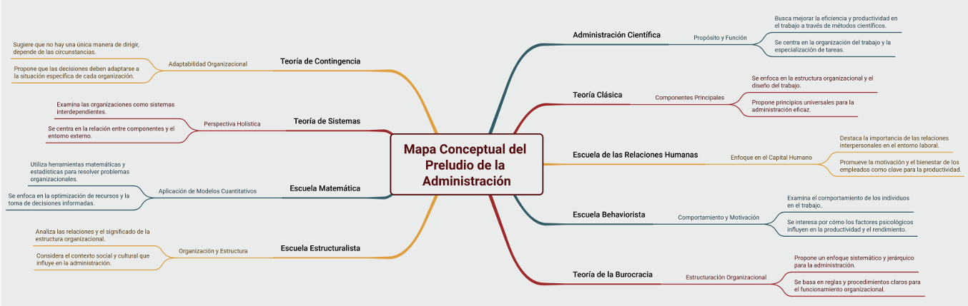
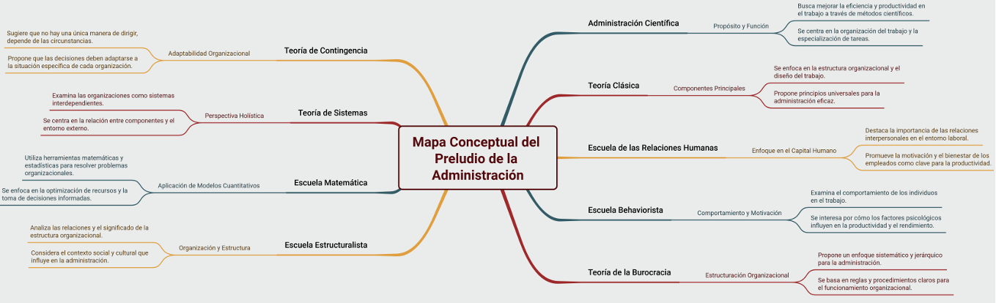

Slide 4

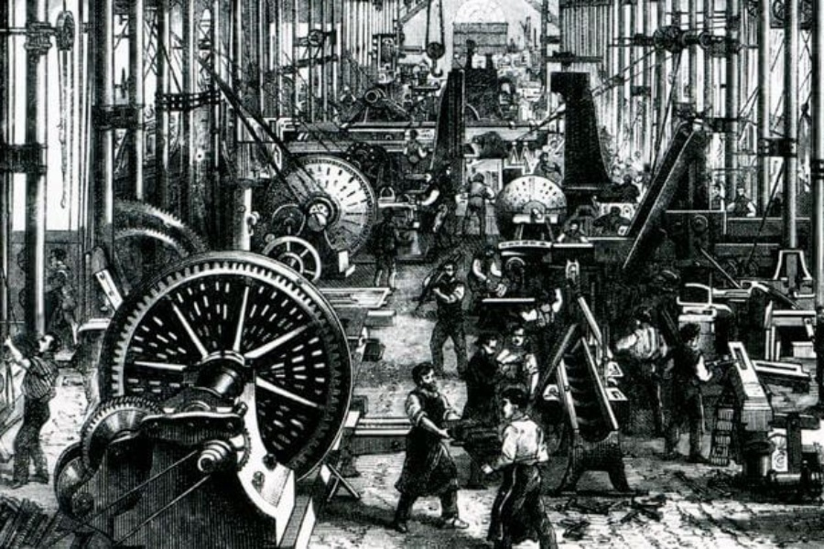
ANTECEDENTES

Slide 5
ETIMOLOGÍA DE ADMINISTRACIÓN:
La palabra administración viene del latín administratio, formada por:
El prefijo ad- (hacia)
La palabra minister (sirviente, subordinado)
El sufijo –tio (-ción = acción y efecto)
Significa “función que se desarrolla bajo el mando de otro”
ETIMOLOGÍA DE SISTEMA
La palabra "sistema" proviene del latín "systēma", que a su vez deriva del griego "σύστημα" (sýstēma), que significa "reunión de cosas en forma organizada".

Slide 6
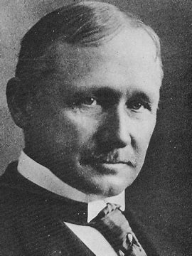
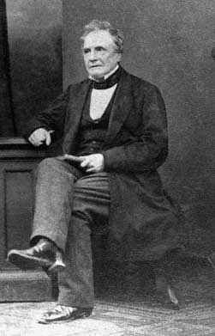
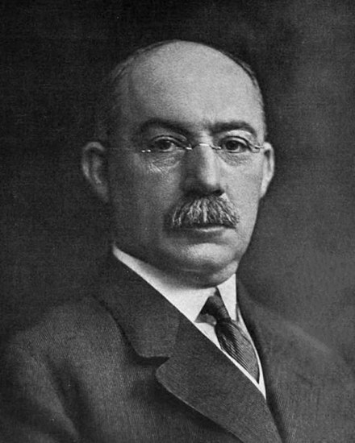
Charles Babbage, Frederick W. Taylor y Henry L. Gantt

Slide 7

ETIMOLOGÍA DE CIENTÍFICO
Científico proviene del latín scientificus, formada por scientia y facis ‘hacer’. Sciencia, por su parte, proviene del verbo latino scire ‘saber’.
LAS PROPUESTAS DE LA ADMINISTRACION CIENTIFICA
El análisis del trabajo y el estudio de tiempos y movimientos.
Disminuir la fatiga por el uso del cuerpo humano.
La división del trabajo y la especialización del obrero.
Los incentivos salariales y los premios por producción.
El concepto de Homo economicus.
Supervisión funcional con relación a la división del trabajo.

Slide 8
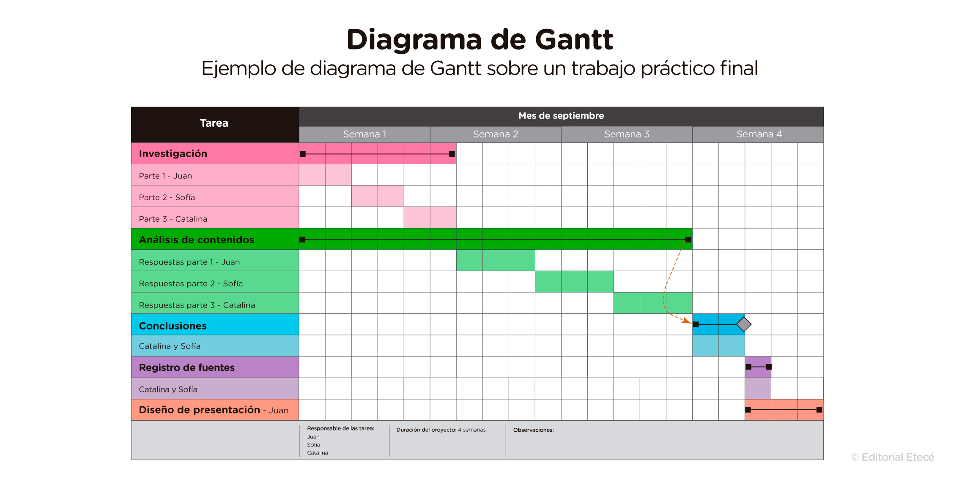
Diagrama de Gantt

Slide 9

TEORÍA CLÁSICA DE LA ADMINISTRACIÓN (1916)
Definición y contexto histórico:
La teoría clásica de la administración surgió en Francia y se difundió con rapidez por Europa.
Es una corriente del conocimiento que surgió en respuesta al acelerado crecimiento empresarial luego de la Segunda Revolución Industrial (1850-1914). Se distinguía por el énfasis en la estructura que debe tener una organización para lograr la eficiencia.

Slide 10
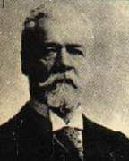
Henri Fayol (1841-1925)
Nació en Constantinopla y falleció en París. Fayol expuso su Teoría de la administración en su famoso libro “Administration Industrielle et Genérale”, publicado en 1916. Propuso aumentar la eficiencia de la empresa al poner a disposición de la administración a todas las partes que conforman a la organización. Postuló cinco funciones básicas para el proceso de administración que deben efectuarse los bajo catorce principios del fayolismo.

Slide 11
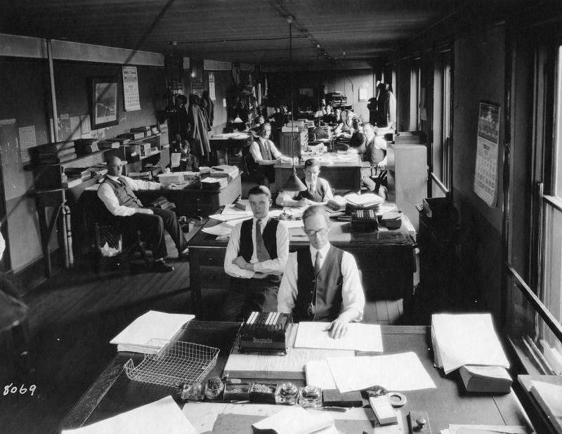
Funciones de la administración clásica:
1. Técnica (producción, manufactura).
2. Comercial (compra, venta, intercambio).
3. Financiera (obtención y utilización de capital).
4. Seguridad (protección de la propiedad y de las personas).
5. Contabilidad (registro de existencias, balances, costos, estadísticas).
6. Administración (planeación, organización, dirección, coordinación y control)

Slide 12
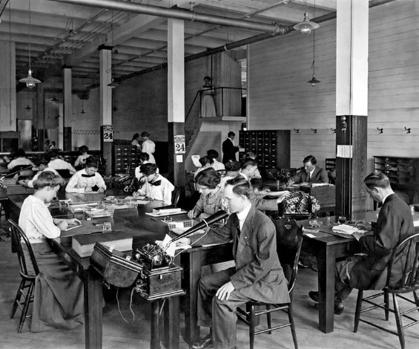
Concepto de administración:
Fayol define el acto de administrar como planear, organizar, dirigir, coordinar y controlar. Las funciones administrativas abarcan los elementos de la administración, es decir, las funciones del administrador
1. Planeación: avizorar el futuro y trazar el programa de acción.
2. Organización: construir las estructuras material y social de la empresa.
3. Dirección: guiar y orientar al personal.
4. Coordinación: enlazar, unir y armonizar todos los actos y esfuerzos colectivos.
5. Control: verificar que todo suceda de acuerdo con las reglas establecidas y las órdenes dadas.

Slide 13
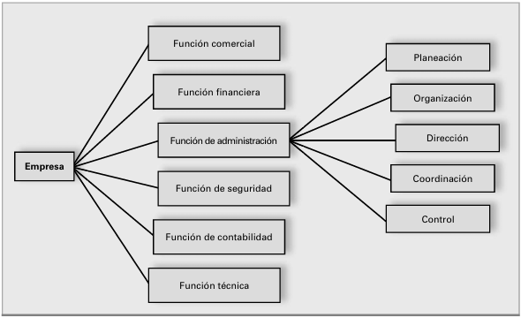
Funciones de la empresa según Fayol

Slide 14
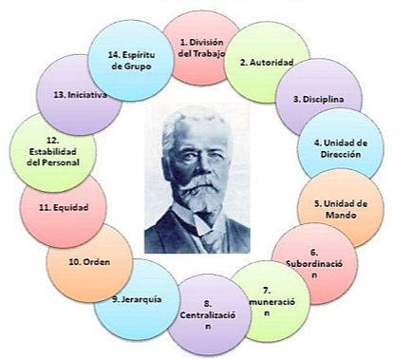
Principios generales de la administración, según Fayol:
Como toda ciencia, la administración se debe basar en leyes o en principios. Fayol definió los principios generales de administración tomándolos de distintos autores de la época.

Slide 15
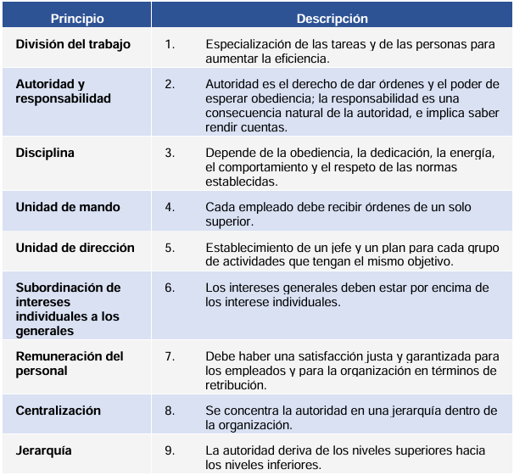
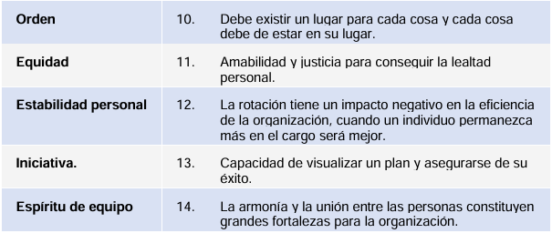
Algunos autores consideran a la teoría clásica como “la teoría de la máquina”, cuyos recursos humanos trabajan de manera mecanizada y repetitiva a la par de las maquinarias. A pesar de todas las críticas, la Teoría clásica es el enfoque más utilizado por los novatos en la administración, pues aporta una visión simple y ordenada, además, Es indispensable para comprender las bases de la administración moderna.

Slide 16
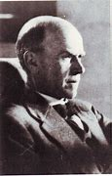
ESCUELA DE LAS RELACIONES HUMANAS (1930-1955)
Definición y orígenes:
La escuela de las relaciones humanas analiza la conducta del individuo en el trabajo y establece la importancia del medio social en el que se desarrolla el trabajador, como condicionante del rendimiento y de la productividad laboral, en lugar de solo verlo como un elemento productivo independiente.
Esta teoría tiene sus orígenes a partir de:
La necesidad de humanizar y democratizar la Administración
El desarrollo de las ciencias humanas
Las conclusiones del experimento de Hawthorne

Slide 17
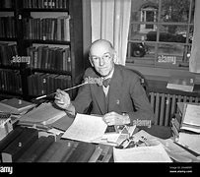
Elton Mayo (1880-1949)
Psicólogo y profesor de la universidad de Harvard. Sus ideas se oponían a las teorías de la administración clásica (Henry Fayol) y científica (Frederick W. Taylor). Mayo sostenía que la administración debía centrarse en los recursos humanos y en las relaciones que se generaban entre ellos. Fue famoso por liderar los experimentos de Hawthorne.

Slide 18
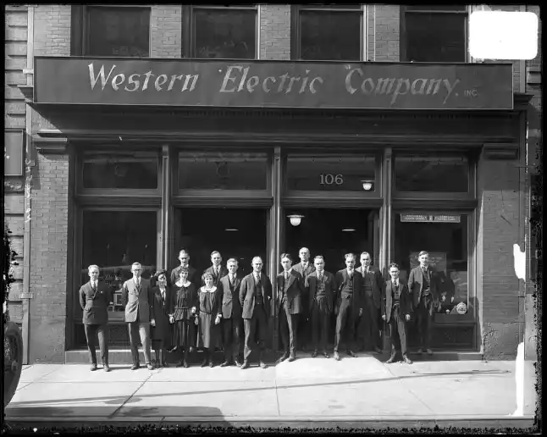
El experimento de Hawthorne:
En 1927, el Consejo Nacional de Investigaciones inició un experimento en la fábrica Hawthorne de la Western Electric Company, ubicada en Chicago, para evaluar la correlación entre iluminación y eficiencia de los operarios, medida a través de la producción. Los investigadores se dieron cuenta de que los resultados del experimento eran afectados por variables de naturaleza psicológica.
https://youtu.be/LKF6NuGFl4I?si=aDCXa4lNhlJYqvtR
Conclusiones del experimento:
El nivel de producción es resultado de la integración social
Comportamiento social de los empleados
Recompensas y sanciones sociales
Grupos informales
Relaciones humanas
Importancia del contenido del cargo
Énfasis en los aspectos emocionales

Slide 19
Comparación entre la Teoría Clásica y la Teoría de las Relaciones Humanas
Teoría clásica | Teoría de las relaciones humanas
Trata, a la organización como máquina. | Trata a la organización como grupos de personas
Pone el énfasis en las tareas o en la tecnología. | Pone el énfasis en las personas
inspirada en sistemas de ingeniería. | Inspirada en sistemas de la psicología.
Autoridad centralizada. | Delega autoridad.
líneas claras de autoridad | Autonomía del empleado.
Especialización y competencia técnica. | Confianza y apertura
Acentuada división del trabajo | Hace énfasis en las relaciones entre las personas
Confianza en las reglas y en los reglamentos. | Confianza en las personas.
Clara, separación entre línea y personal. | Dinámica grupal e interpersonal.

Slide 20

ESCUELA NEO-HUMANO-RELACIONISTA
Surge en 1940, enfatiza la importancia de las relaciones humanas y la conducta individual en el entorno laboral.
Se da como una evolución de teorías anteriores en administración, buscando integrar aspectos psicológicos y sociales en el análisis del comportamiento organizacional.
Se basa en la idea de que las organizaciones no son solo estructuras mecánicas, sino sistemas sociales compuestos por individuos con necesidades, motivaciones y relaciones interpersonales. Este enfoque enfatiza la importancia del bienestar emocional y psicológico de los empleados para lograr una mayor eficacia organizacional.

Slide 21
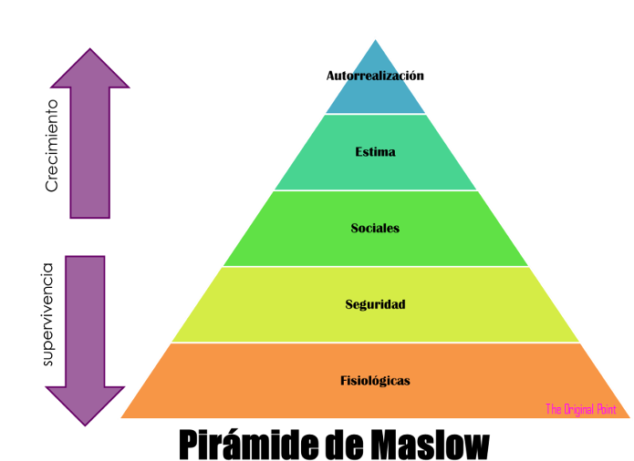
ABRAHAM MASLOW (1908-1970)
Necesidades Fisiológicas: Relacionadas con la supervivencia (alimentación, agua).
Necesidades de Seguridad: Buscan estabilidad y protección.
Necesidades Sociales: Afecto y pertenencia a grupos (comunicación, amistad).
Necesidades de Reconocimiento: Búsqueda de aprecio y respeto.
Necesidades de Autosuperación: Autorrealización y desarrollo del potencial personal.

Slide 22

La satisfacción de estas necesidades se presenta de manera jerárquica; al cumplir con las necesidades de un nivel, el individuo busca satisfacer las del siguiente. Este enfoque considera que la motivación mejora la productividad y que las relaciones en el ámbito organizacional son fundamentales para una administración eficiente.

Slide 23
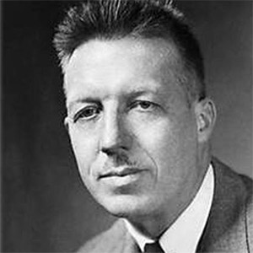
DOUGLAS MCGREGOR (1906-1964)
Teoría X y Y de Douglas McGregor
Douglas McGregor, un influyente autor en gestión de recursos humanos, introduce las Teorías X y Y:
Teoría X: Asume que los empleados son reacios al trabajo y necesitan control y supervisión. Se basa en la premisa de que las personas prefieren evitar responsabilidades y buscan seguridad.
Teoría Y: Propone que los empleados encuentran satisfacción en el trabajo y pueden autodirigirse. Se basa en la idea de que, en condiciones adecuadas, las personas buscan asumir responsabilidades y contribuir a los objetivos organizacionales

Slide 24
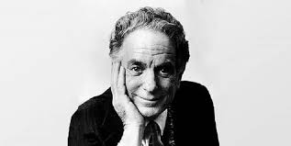
FREDERICK HERZBERG (1923-2000)
Teoría de los Dos Factores de Herzberg
Herzberg desarrolla la Teoría de los Dos Factores, que distingue entre:
Factores de Higiene: Previenen la insatisfacción, como salario, condiciones laborales y relaciones interpersonales. Su ausencia causa insatisfacción, pero su presencia no garantiza satisfacción a largo plazo.
Factores de Motivación: Generan satisfacción, como logros, reconocimiento y responsabilidad. Estos factores son esenciales para aumentar la satisfacción laboral

Slide 25
Conclusión
La Escuela Neo-Humano-Relacionista destaca la importancia del factor humano en la administración, sugiriendo que la comprensión de las necesidades y motivaciones de los empleados es crucial para el éxito organizacional. Este enfoque ha evolucionado hacia una administración más participativa y centrada en el bienestar de los trabajadores, integrando sus objetivos personales con los de la organización.

Slide 26
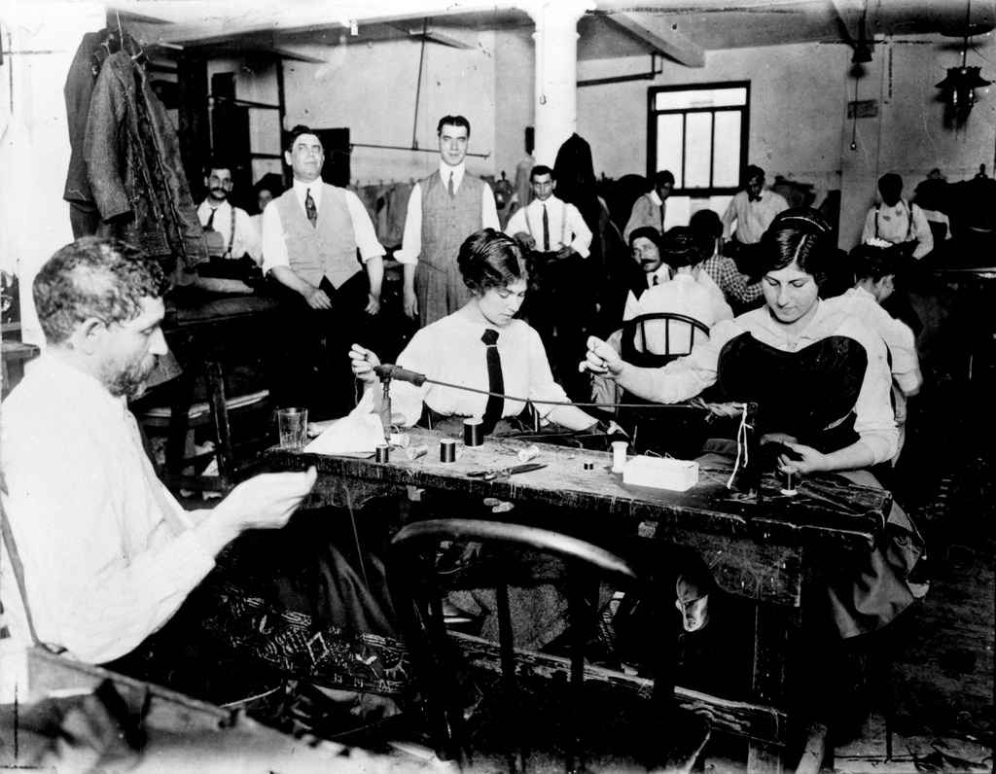
ESCUELA NEO-CLÁSICA
La Escuela Neoclásica surge después de la Segunda Guerra Mundial, adaptando y redefiniendo conceptos de autores clásicos como Taylor y Fayol. Este enfoque considera factores como la expansión económica de Estados Unidos, la concentración económica y la evolución tecnológica, lo que ha llevado a cambios significativos en las empresas, como mayor automatización, un aumento en la cantidad de trabajadores y una multiplicidad de objetivos a alcanzar. A pesar de estos cambios, persisten características de la administración clásica, como la búsqueda de eficiencia y una estructura de dirección rígida.

Slide 27
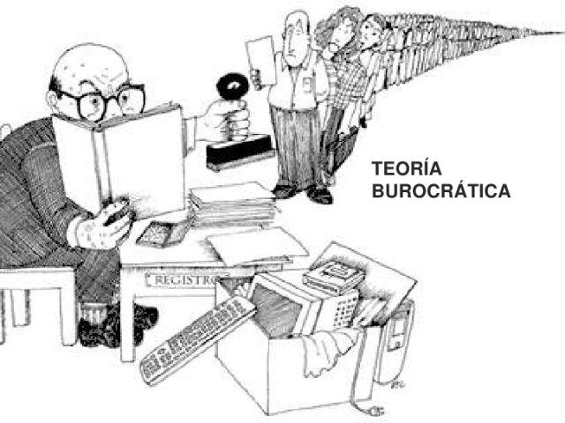
TEORÍA DE LA BUROCRACIA
Teoría de la burocracia
  Desarrollada a finales de la década de 1950, esta teoría se centra en el comportamiento humano y busca equilibrar los recursos de la empresa.
  Analiza las relaciones entre la organización formal e informal, así como entre los objetivos empresariales y personales.
  Propone cuatro elementos comunes en las empresas: autoridad, comunicación, estructura de comportamiento y formalización.

Slide 28
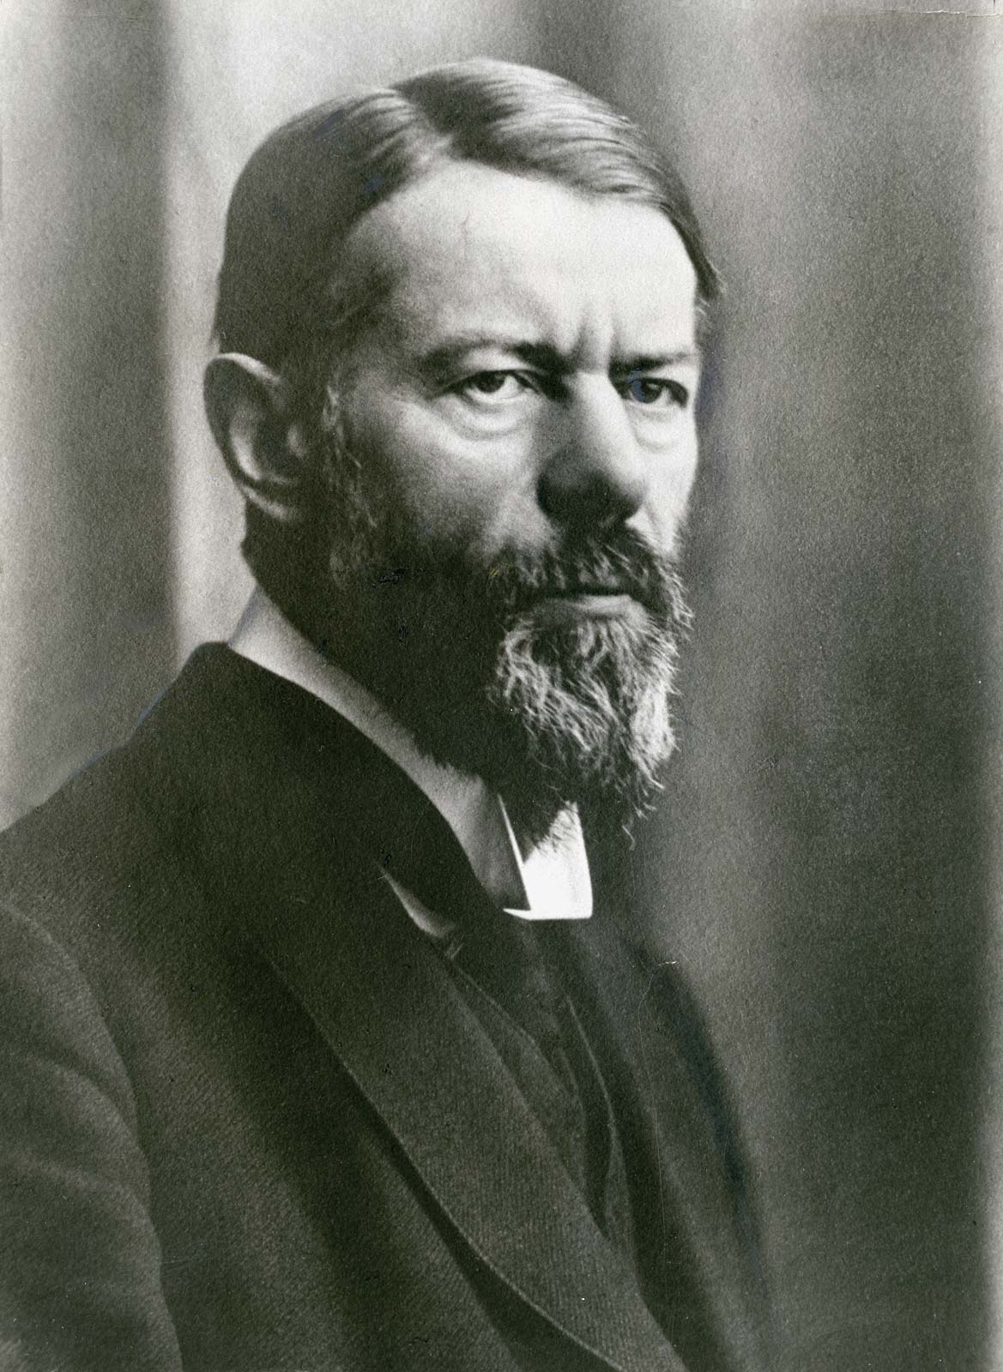
MAX WEBER (1864-1920)
Max Weber, principal representante de la Teoría de la Burocracia, realizó importantes aportaciones, incluyendo:
Tipos de Autoridad :
  Tradicional : Basada en costumbres y prácticas históricas.
  Carismática : Derivada de la influencia personal del líder.
  Racional-legal : Fundada en normas y leyes aceptadas racionalmente.
Weber argumenta que la autoridad debe estar determinada por los puestos y no por las personas, transformando el concepto clásico de autoridad en uno legal. Considere que la burocracia es el medio más eficaz para maximizar la eficiencia y el rendimiento organizacional.

Slide 29
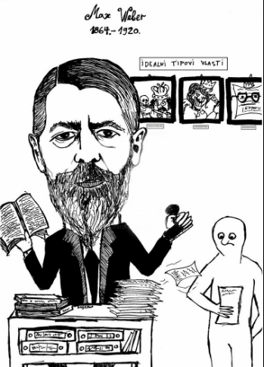
Ventajas del Modelo Burocrático
Promueve la realización del ser humano al prevenir abusos de poder.
Mejora la eficiencia mediante métodos de selección de personal más efectivos.
Fomenta la separación entre la vida personal y las actividades laborales.
Aumente la confiabilidad al operar bajo reglas conocidas.
Garantizar consistencia en la toma de decisiones, considerando circunstancias similares.
Conclusión
La Escuela Neoclásica representa una evolución del pensamiento administrativo, adaptando principios clásicos a las nuevas realidades del entorno empresarial, con un enfoque en la eficiencia, la estructura organizativa y el comportamiento humano.

Slide 30

ADMINISTRACIÓN POR OBJETIVOS (APO)
La Administración por Objetivos (APO) es una técnica de dirección que se centra en la planeación y el control administrativo, fundamentada en la necesidad de que las empresas definan claramente qué negocio desean realizar y cuáles son sus metas. Este proceso implica que el gerente general y los gerentes de áreas identifiquen objetivos comunes, establezcan áreas de responsabilidad y utilicen estos objetivos como guías para la operación de la empresa (Chiavenato, 2010).
Orígenes y Desarrollo
La APO ganó popularidad en la década de 1950, siendo Peter Drucker su principal exponente. Drucker es reconocido como un teórico influyente en el capitalismo moderno, promoviendo la descentralización de decisiones, el autocontrol y la autoevaluación en las diferentes áreas de la empresa

Slide 31
Características de la APO
Ciclo de Retroalimentación : La APO tiene un comportamiento cíclico, donde los resultados de un ciclo permiten realizar correcciones en el siguiente, facilitando la evaluación y el control a lo largo del ejercicio fiscal de la empresa.
Objetivos en Cascada : Los objetivos generales de la organización se desglosan en objetivos específicos para cada nivel subsiguiente (división, departamento, área, individuo). Este enfoque permite que los gerentes participen en el establecimiento de sus propias metas, creando una relación entre los objetivos de diferentes niveles.
Establecimiento de objetivos
Los objetivos en la APO deben ser:
Cuantificables : Deben poder medirse.
Relevantes : Deben ser importantes para la organización.
Compatibles : Deben alinearse con otros resultados de la empresa.
Los objetivos se documentan en declaraciones escritas y se expresan en cifras que orientan el desempeño hacia resultados medibles y coherentes con la misión de la empresa.

Slide 32

Conclusión
En resumen, la APO es un modelo que permite a los administradores establecer metas anuales alineadas con los objetivos generales de la empresa, promoviendo la participación y el compromiso en todos los niveles organizacionales.

Slide 33

ESCUELA ESTRUCTURALISTA
Este enfoque integrador se centró en la importancia de la estructura, organización, los procesos internos y la interacción con el entorno para alcanzar la eficiencia y eficacia organizacional.

Slide 34


Orígenes
Se dio a finales del siglo XIX y principios del siglo XX exactamente en el año 1940 con Max Weber quien desarrolla esta teoría a partir de sus ideas desde los años 20.
Enfoque estructuralista
Teoría burocrática
Teoría estructuralista
Teoría neoclásica

Slide 35


Organización
La organización es vista como un sistema que requiere de una estructura clara, una jerarquía definida, y procesos correctamente establecidos.
Características
Énfasis en la estructura y jerarquía
Enfoque sistemático
Racionalidad
Interdependencia
Reglas
Reglamentos

Slide 36

Fines
Son alcanzar la eficiencia organizacional, mejorar la coordinación y comunicación interna y garantizar que las organizaciones puedan adaptarse y sobrevivir en el entorno cambiante.

Slide 37
TIPOLOGÍAS DE LAS ORGANIZACIONES
Tamaño
Grandes.
Medianas.
Pequeñas.
Micro.
NATURALEZA
• Primarias o básicas (agricultura, silvicultura, etc).
• Secundarias (industrias, etc).
• Terciarias (servicios, educación, etc).
MERCADO
• Bienes de capital.
• Bienes de consumo.
DEPENDENCIA
• Públicas.
• Privadas.

Slide 38
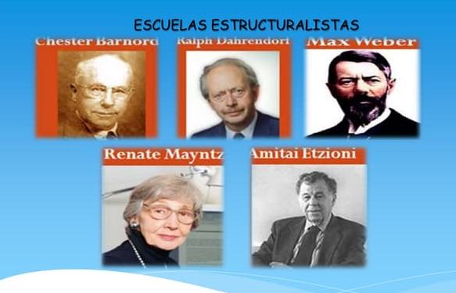
Efectividad Y Eficiencia
Eficiencia: se refiere a la capacidad de la organización para lograr sus objetivos utilizando los recursos de manera óptima.
Efectividad: La efectividad se refiere a la capacidad de la organización para alcanzar sus objetivos y metas generales, independientemente de los recursos utilizados.
Autores:
Max Weber
Renate Maynzs
Amitai Etzioni
Ralph Dahrendorf

Slide 39

ESCUELA MATEMÁTICA
Se caracteriza por el uso de herramientas matemáticas y técnicas cuantitativas para modelar, analizar y resolver problemas organizacionales.
La teoría matemática hace énfasis en el proceso decisorio.
Origen
Pueden trazarse a la Segunda Guerra Mundial, cuando las fuerzas aliadas comenzaron a utilizar modelos matemáticos y análisis estadísticos para optimizar los recursos disponibles en las operaciones militares. A partir de estos desarrollos, los métodos matemáticos se trasladaron al ámbito empresarial.

Slide 40
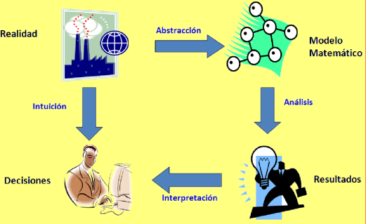
Modelos
Modelos de Programación Lineal: Son utilizados para la optimización de recursos
Teoría de Redes: Utilizada para analizar la estructura de redes
Teoría de la Colas: Se aplica en situaciones donde se gestionan flujos de trabajo y servicios
Modelos Estocásticos: Se aplican en situaciones donde existen incertidumbres

Slide 41

Investigación de Operaciones:
La Investigación de Operaciones (IO) es una disciplina clave dentro de la Escuela Matemática de Administración, que utiliza métodos cuantitativos para mejorar la toma de decisiones en las organizaciones
Métodos
Programación Lineal y No Linea
Teoría de Juegos:
Simulación:
Análisis de Redes

Slide 42
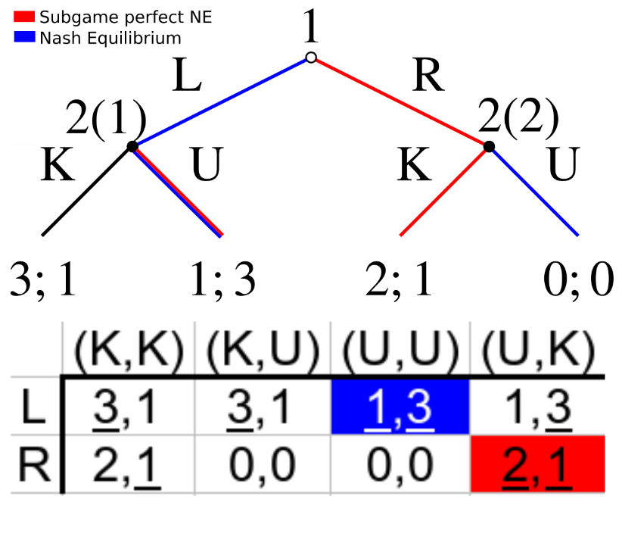
Técnicas
Optimización: Busca encontrar la mejor solución a un problema dado
Simulación Monte Carlo: Permite modelar sistemas con incertidumbre
Análisis de Sensibilidad: Determina cómo las variaciones en los parámetros del modelo afectan los resultados
Teoría de Colas: Se utiliza para gestionar la espera en sistemas

Slide 43

Aplicaciones
Optimización de la cadena de suministro: Los modelos matemáticos permiten gestionar los inventarios, la distribución de productos y la logística de manera eficiente.
Planificación de la producción: La programación lineal y otros métodos de optimización se usan para maximizar la producción mientras se minimizan los costos.
Análisis de riesgos y toma de decisiones: La simulación y los modelos estocásticos ayudan a las empresas a anticipar y mitigar los riesgos en sus operaciones.
Gestión de proyectos: Herramientas como PERT y CPM se utilizan para planificar y controlar proyectos, optimizando el uso del tiempo y los recursos.

Slide 44
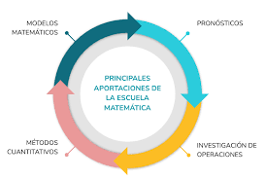
Conclusión
La Escuela Matemática de Administración ha jugado un papel crucial en la evolución de la teoría y la práctica de la administración, permitiendo la toma de decisiones más racional y basada en datos.

Slide 45
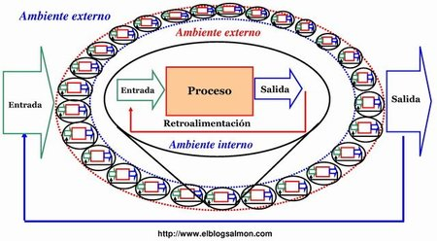
TEORÍA DE SISTEMAS
La Teoría de Sistemas es un enfoque interdisciplinario que estudia los sistemas en general, analizando cómo las partes que los componen interactúan para formar un todo funcional. Un sistema puede definirse como un conjunto de elementos interrelacionados que trabajan juntos para lograr un objetivo común.

Slide 46
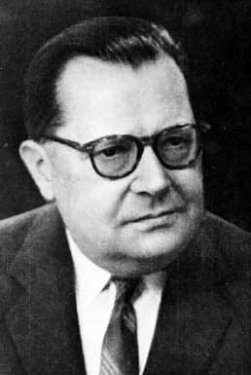
Origen
La Teoría de Sistemas tiene sus raíces en los trabajos del biólogo austríaco Ludwig von Bertalanffy, quien desarrolló la *Teoría General de Sistemas (TGS) en la década de 1940 y la popularizó en la década de 1950. Bertalanffy buscaba un marco unificador para todas las disciplinas científicas, argumentando que muchas de ellas enfrentaban problemas similares al estudiar sistemas complejos, ya fueran organismos vivos, empresas o ecosistemas.

Slide 47
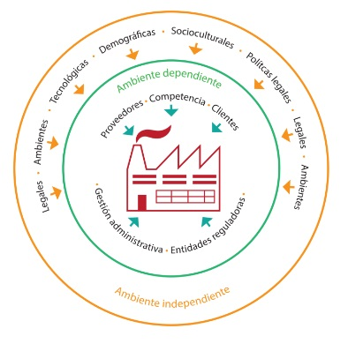
TEORIA DE LA CONTINGENCIA
¿Qué Significa "Contingencia"?
El término "contingencia" significa "algo que puede suceder o no". En el contexto organizacional, una contingencia es cualquier variable o factor que afecta el desempeño de una organización y que no puede ser predicho de manera absoluta. Esto puede incluir elementos internos, como los recursos disponibles, o factores externos, como los cambios en el mercado.

Slide 48
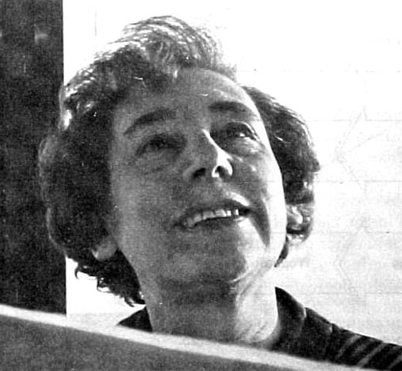
ORÍGENES DE LA TEORÍA DE CONTINGENCIA
La teoría de contingencia comenzó a desarrollarse a mediados del siglo XX, en un período de transición en el que las teorías administrativas tradicionales estaban siendo cuestionadas. Anteriormente, enfoques como la teoría clásica de Fayol o la burocrática de Weber argumentaban que existían principios universales de gestión aplicables a todas las organizaciones. Pero investigaciones realizadas por académicos como Joan Woodward, **Paul Lawrence, **Jay Lorsch y Fred Fiedler demostraron que este enfoque universalista era insuficiente

Slide 49
Beneficios:
Mayor adaptabilidad: la teoría fomenta que las organizaciones sean flexibles y adaptativas ante los cambios del entorno, lo que aumenta su capacidad de respuesta.
Decisiones más informadas: al analizar el entorno antes de tomar decisiones, los líderes pueden implementar estrategias más efectivas y contextualmente apropiadas
Apropiado para entornos cambiantes: en sectores como la tecnología o servicios, donde los cambios rápidos son la norma.
Limitaciones:
Complejidad de implementación: requiere un análisis detallado y continuo del entorno, lo cual puede ser costoso y demandar muchos recursos
Ambigüedad: la falta de principios claros pueden generar confusión sobre cómo implementar estrategias específicas.
Dependencia de variables externas: cambios rápidos y drásticos en el entorno pueden dificultar la capacidad de adaptación de una organización.

Slide 50
PALABRAS CLAVE
Interdependencia: La interdependencia se refiere a la relación mutua y recíproca entre las diferentes partes o componentes de un sistema. En la administración, la interdependencia implica que las diferentes áreas o departamentos de una organización están conectados y se afectan entre sí.
Retroalimentación: La retroalimentación se refiere al proceso de proporcionar información sobre el desempeño o resultados de un sistema o proceso. En la administración, la retroalimentación es esencial para evaluar el desempeño de los empleados, los procesos y los sistemas, y para hacer ajustes y mejoras.
Holismo: El holismo se refiere a la consideración de un sistema o proceso en su totalidad, en lugar de centrarse en sus partes individuales. En la administración, el holismo implica considerar la organización como un sistema integral, y no solo como una colección de departamentos o áreas.
Entropía: La entropía se refiere a la medida de la desorganización o el desorden en un sistema. En la administración, la entropía puede referirse a la falta de estructura, la ineficiencia o la desorganización en una organización.
Homeostasis: La homeostasis se refiere al proceso de mantener un estado de equilibrio o estabilidad en un sistema. En la administración, la homeostasis implica mantener un equilibrio entre las diferentes áreas o departamentos de una organización, y ajustar los procesos y sistemas para mantener la estabilidad y la eficiencia.

Slide 51
BIBLIOGRAFIA
https://drive.google.com/drive/folders/1CHHzfZkUF5ZTh8N1zP8MPjTx585TTBlw?usp=drive_link
https://concepto.de/teoria-clasica-de-la-administracion/
https://concepto.de/relaciones-humanas/
https://www.youtube.com/watch?v=xK9PbpoGAgA
https://youtu.be/QbBy20GPlqc?si=P5Sgr9K9T9NanBtt https://youtu.be/uLRD9Qh1QRk?si=WWR-OqyJFb4Bud
https://youtu.be/L19AYM6zdcU?si=EWm_v77E-J9fGt5f
https://prezi.com/rkkvvhwvqnlq/la-teoria-neo-humano-relacionista-propuesta-para-la-organiz/
“Fundamentos de Administración”
“Introduccion A La Teoria General De La Administración” Idalberto Chiavenato
“Licenciatura en Administración”
Fuentes de “Chat gpt” y “Humata”

Slide 52




Slide 53

¿Y
QUÉ
APRENDIÓ?

